Slide 1
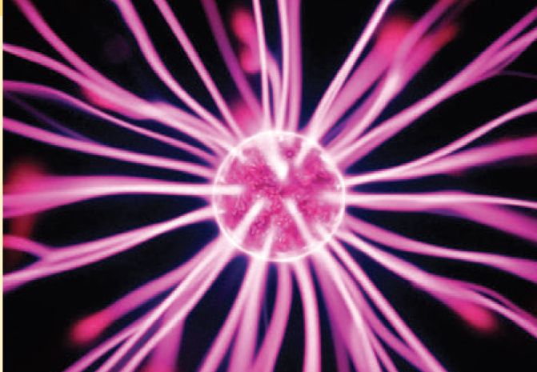
Φυσική για Μηχανικούς
Ο νόμος του Gauss
Εικόνα: Σε μια επιτραπέζια μπάλα πλάσματος, οι χρωματιστές γραμμές που βγαίνουν από τη σφαίρα αποδεικνύουν την ύπαρξη ισχυρού ηλεκτρικού πεδίου. Με το νόμο του Gauss, δείχνουμε ότι το ηλεκτρικό πεδίο που περιβάλλει μια ομοιόμορφα φορτισμένη σφαίρα είναι όμοιο με αυτό γύρω από ένα σημειακό φορτίο.

Slide 2
Φυσική για Μηχανικούς
Ο νόμος του Gauss
Εικόνα: Σε μια επιτραπέζια μπάλα πλάσματος, οι χρωματιστές γραμμές που βγαίνουν από τη σφαίρα αποδεικνύουν την ύπαρξη ισχυρού ηλεκτρικού πεδίου. Με το νόμο του Gauss, δείχνουμε ότι το ηλεκτρικό πεδίο που περιβάλλει μια ομοιόμορφα φορτισμένη σφαίρα είναι όμοιο με αυτό γύρω από ένα σημειακό φορτίο.

Slide 3
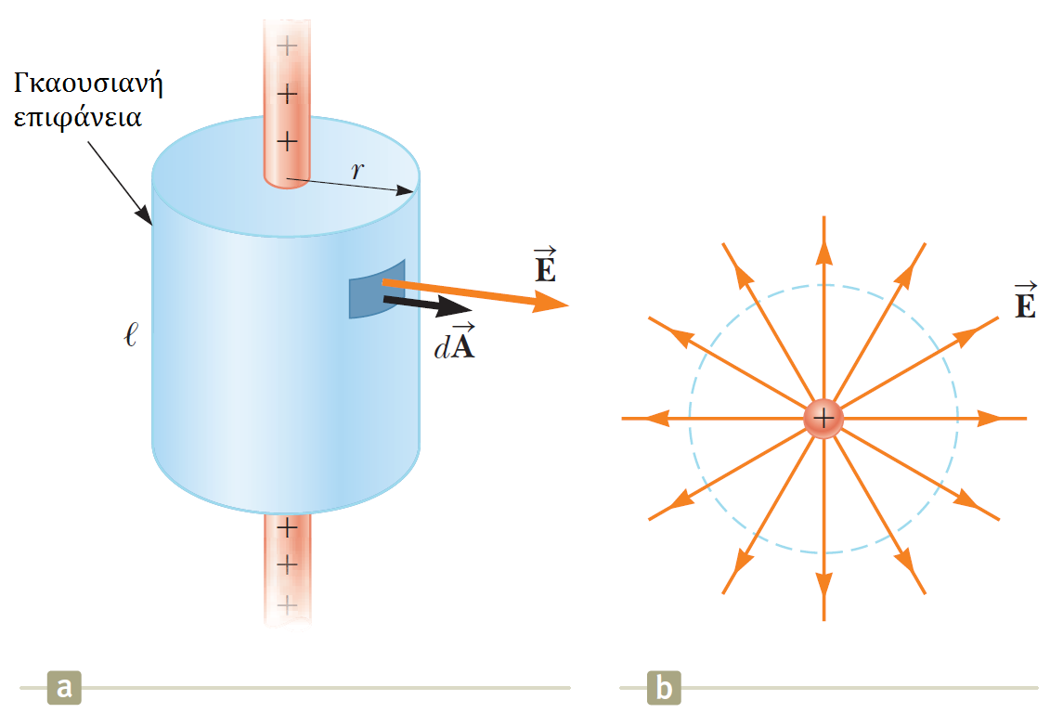
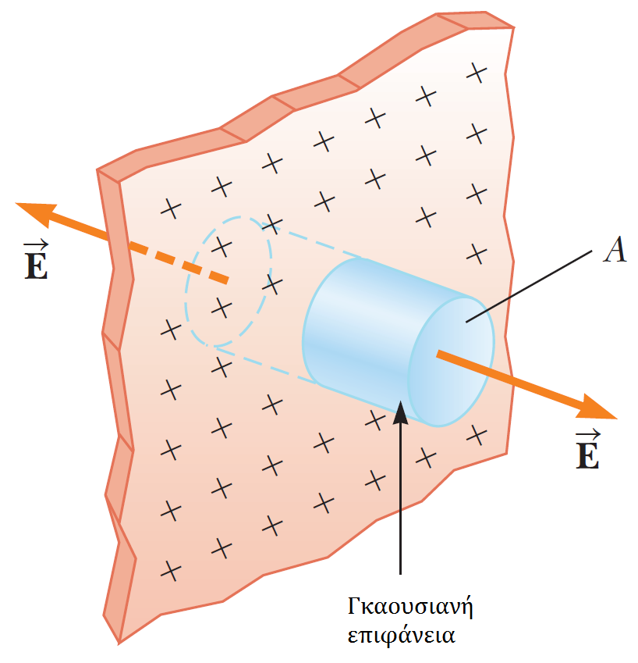
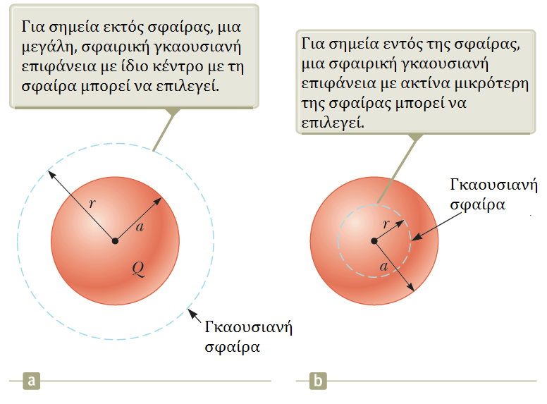
O νόμος του Gauss - επανάληψη

Slide 4
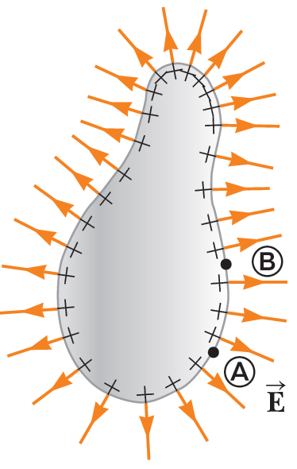
Ο νόμος του Gauss
Αγωγοί – Ηλεκτρικό Πεδίο
Μπορεί κανείς να δείξει ότι ένας στέρεος αγωγός σε ηλεκτροστατική ισορροπία έχει τις ακόλουθες ιδιότητες
Το ηλεκτρικό πεδίο ακριβώς έξω από τον αγωγό είναι κάθετο στην επιφάνειά του και έχει μέτρο $E=σ/ε_{0}$
Το ηλεκτρικό πεδίο εντός του αγωγού είναι μηδέν
…είτε ο αγωγός είναι συμπαγής είτε «κούφιος»
Αν ο αγωγός είναι μονωμένος και φέρει φορτίο, το φορτίο βρίσκεται στην επιφάνειά του
Σε έναν αγωγό ακαθόριστου σχήματος, η επιφανειακή πυκνότητα φορτίου είναι μεγαλύτερη εκεί που η κυρτότητά του είναι μεγαλύτερη

Slide 5
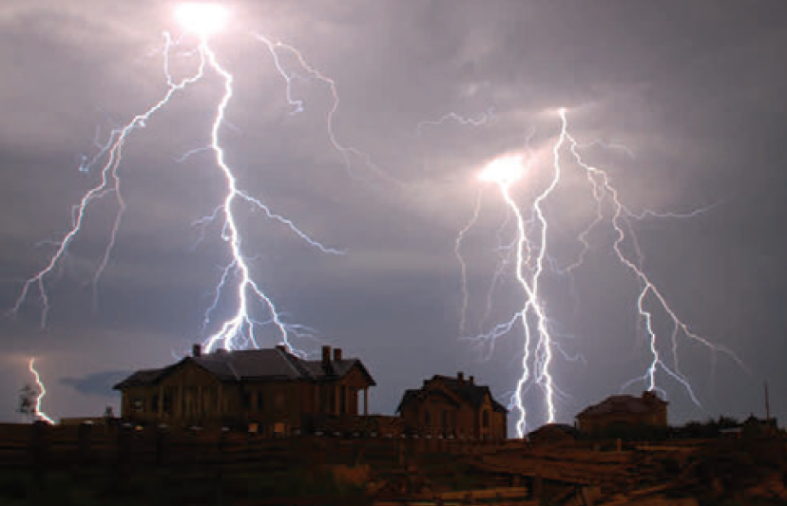
Φυσική για Μηχανικούς
Ηλεκτρικό Δυναμικό
Εικόνα: Οι διαδικασίες που συμβαίνουν κατά τη διάρκεια μιας καταιγίδας προκαλούν μεγάλες διαφορές ηλεκτρικού δυναμικού ανάμεσα στα σύννεφα και στο έδαφος. Το αποτέλεσμα αυτής της διαφοράς είναι μια ηλεκτρική εκφόρτιση που τη λέμε «κεραυνό», όπως στην εικόνα.

Slide 6
Φυσική για Μηχανικούς
Ηλεκτρικό Δυναμικό
Εικόνα: Οι διαδικασίες που συμβαίνουν κατά τη διάρκεια μιας καταιγίδας προκαλούν μεγάλες διαφορές ηλεκτρικού δυναμικού ανάμεσα στα σύννεφα και στο έδαφος. Το αποτέλεσμα αυτής της διαφοράς είναι μια ηλεκτρική εκφόρτιση που τη λέμε «κεραυνό», όπως στην εικόνα.

Slide 7
Ηλεκτρικό Δυναμικό
Εισαγωγή
Στη μελέτη του ηλεκτρισμού ως τώρα, τον σχετίσαμε με την έννοια της ηλεκτρικής δύναμης
Τώρα, θα συσχετίσουμε τα ηλεκτρικά φαινόμενα με την έννοια της ενέργειας
Θα ορίσουμε την έννοια του ηλεκτρικού δυναμικού
Θα περιγράψουμε φαινόμενα με μεγαλύτερη ευκολία απ’ ότι με χρήση πεδίων και δυνάμεων
Το ηλεκτρικό δυναμικό έχει μεγάλη εφαρμογή στη λειτουργία των ηλεκτρικών κυκλωμάτων και συσκευών

Slide 8
Ηλεκτρικό Δυναμικό
Ηλεκτρικό Δυναμικό
Έστω ένα φορτίο q τοποθετείται σε ηλ. πεδίο $\vec{E}$
Δύναμη $F_{e}=qE$ ασκείται στο φορτίο
Η δύναμη είναι συντηρητική
Έστω το φορτίο και το πεδίο ως ένα σύστημα
Η ηλεκτρ. δύναμη είναι εσωτερική δύναμη σε αυτό
Οπότε το φορτίο μπορεί να κινηθεί λόγω της δύναμης
Άρα το έργο της είναι εσωτερικό στο σύστημα
Η δύναμη οφείλεται στο πεδίο
Άρα το πεδίο παράγει εσωτερικό έργο στο σύστημα
Όπως ακριβώς η βαρύτητα (βαρυτικό πεδίο) στο σύστημα Γης-βιβλίου, όταν αυτό αφήνεται να πέσει από ύψος

Slide 9
Ηλεκτρικό Δυναμικό
Ηλεκτρικό Δυναμικό
Για μια απειροστή μετατόπιση $d\vec{s}$ ενός σημειακού φορτίου σε ένα ηλεκτρικό πεδίο
Το έργο της ηλεκτρ. δύναμης είναι $W_{int}={\vec{F}}_{e}∙d\vec{s}=q\vec{E}∙d\vec{s}$
Θυμηθείτε: το έργο μιας εσωτερικής δύναμης σε ένα σύστημα ισούται με την αρνητική μεταβολή της δυναμικής του ενέργειας (εδώ: ηλεκτρικής δυναμικής ενέργειας)
$$W_{int}=−dU$$
Άρα
$$dU=−W_{int}=−q\vec{E}∙d\vec{s}$$
Για πεπερασμένη μετατόπιση από το σημείο (Α) στο (Β) είναι
$$ΔU=−q\int_{A}^{B}{\vec{E}∙d\vec{s}}$$
Δεν εξαρτάται από το μονοπάτι (συντηρητική δύναμη)!

Slide 10
Ηλεκτρικό Δυναμικό
Ηλεκτρικό Δυναμικό
Για μια συγκεκριμένη θέση του φορτίου στο πεδίο, το σύστημα έχει μια δυναμική ενέργεια U
Σε σχέση με μια θέση όπου έχει δυναμική ενέργεια 0
Διαιρώντας τη U με το φορτίο $V= \frac{U}{q}$
το οποίο ονομάζεται ηλεκτρικό δυναμικό $V$
Η διαφορά δυναμικού ορίζεται ως η μεταβολή στην ηλεκτρική δυναμική ενέργεια του συστήματος όταν ένα φορτίο q μετακινείται μεταξύ δυο σημείων (Α) και (Β), δια το φορτίο αυτό:
$$ΔV=\frac{ΔU}{q}=−\frac{1}{q}q\int_{A}^{B}{\vec{E}∙d\vec{s}}=−\int_{A}^{B}{\vec{E}∙d\vec{s}}$$
$d\vec{s}$ : μετατόπιση μεταξύ δυο σημείων Α, Β στο χώρο

Slide 11
Ηλεκτρικό Δυναμικό
Ηλεκτρικό Δυναμικό
$$ΔV=−\int_{A}^{B}{\vec{E}∙d\vec{s}}$$
Δεν εξαρτάται από το φορτίο q, παρά μόνο από το ηλεκτρικό πεδίο!
Όπως και με τη δυναμική ενέργεια που έχουμε δει ως τώρα (βαρυτική, ελαστική), μόνο διαφορές δυναμικού έχουν σημασία
Πολλές φορές ορίζουμε εμείς ένα σημείο του ηλεκτρικού πεδίο ως μηδενικού δυναμικού

Slide 12
Ηλεκτρικό Δυναμικό
Ηλεκτρικό Δυναμικό
Προσοχή: η διαφορά δυναμικού δεν είναι το ίδιο με τη διαφορά δυναμικής ενέργειας
Η διαφορά δυναμικού μεταξύ (Α) και (Β) υπάρχει αποκλειστικά λόγω μιας πηγής φορτίου και εξαρτάται από την κατανομή αυτής
Για να υπάρχει διαφορά δυναμικής ενέργειας, πρέπει να υπάρχει ένα σύστημα με τουλάχιστον δυο φορτία!
Η δυναμική ενέργεια ανήκει στο σύστημα και αλλάζει μόνον αν ένα φορτίο μετακινηθεί σε σχέση με τη θέση ηρεμίας του συστήματος!
Σκεφτείτε το όμοια με το ηλεκτρικό πεδίο…
Το πεδίο υπάρχει λόγω μιας πηγής φορτίου
Η ηλ. δύναμη εγείρεται σε άλλο φορτίο στο χώρο του πεδίου
Απαιτούνται δηλαδή τουλάχιστον δυο φορτία!

Slide 13
Ηλεκτρικό Δυναμικό
Ηλεκτρικό Δυναμικό
Ας θεωρήσουμε τώρα την περίπτωση όπου κάποια εξωτερική δύναμη μετακινεί ένα φορτίο στο πεδίο
Από ένα σημείο (Α) σε ένα (Β)
Χωρίς να αλλάζει την κινητική του ενέργεια
Αλλάζει όμως η δυναμική ενέργεια!
Το έργο αυτής της δύναμης θα είναι:
$$W_{ext}=ΔU=qΔV$$
Το ηλεκτρικό δυναμικό μετρά δυναμική ενέργεια ανά μονάδα φορτίου: J/C = Volt (V)

Slide 14
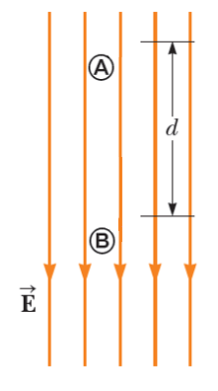
Ηλεκτρικό Δυναμικό
Διαφορά Δυναμικού
Ας απλοποιήσουμε τα πράγματα ☺
Έστω ένα ομογενές ηλεκτρικό πεδίο
Ας υπολογίσουμε τη ΔV ανάμεσα στα σημεία (Α), (Β), απόστασης d
H μετατόπιση $\vec{s}$ από το (Α) στο (Β) είναι παράλληλη στις δυναμικές γραμμές
$$V_{B}−V_{A}=ΔV=−\int_{A}^{B}{\vec{E}∙d\vec{s}}=−\int_{A}^{B}{Eds\cos\left(0\right)}=−E\int_{A}^{B}{ds}=−Ed$$
Άρα
$$ΔV=−Ed$$

Slide 15
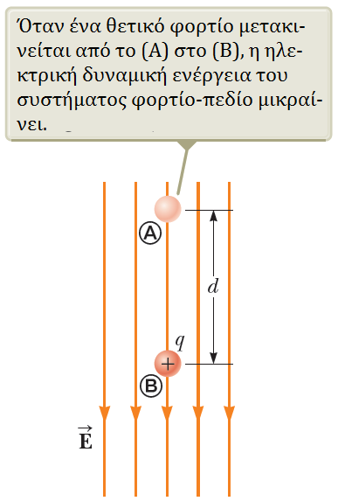
Ηλεκτρικό Δυναμικό
Διαφορά Δυναμικού
Ας θεωρήσουμε τώρα ένα φορτίο +q που κινείται από το (Α) στο (Β)
Τότε $ΔU=q{ΔV}_{A→B}=−qEd$
Βλέπουμε ότι ΔU < 0
Αυτό σημαίνει ότι η δυναμική ενέργεια του συστήματος φθίνει όταν το θετικό φορτίο κατευθύνεται προς την κατεύ- θυνση των δυναμικών γραμμών
Άρα, αν αφήσουμε στη θέση (Α) ένα φορτίο q > 0, αυτό θα κινηθεί προς τα «κάτω» λόγω ηλεκτρ. δύναμης
Άρα επιταχύνεται → αποκτά κινητική ενέργεια
Όσο προχωρά προς τα κάτω, η δυναμική ενέργεια του συστήματος φορτίο-πεδίο μειώνεται!
Σας εκπλήσσει αυτό; ☺ Γιατί συμβαίνει;

Slide 16
Ηλεκτρικό Δυναμικό
Διαφορά Δυναμικού
Ας θεωρήσουμε – στην ίδια διάταξη - τώρα ένα φορτίο –q που κινείται από το (B) στο (A) (δε γίνεται να κινηθεί Α → Β)
Τότε $ΔU=−q{ΔV}_{B→A}=−q\left(Ed\right)=−qEd$
(αφού τώρα μετράμε ${ΔV}_{B→A}$ και όχι ${ΔV}_{Α→Β}$)
Βλέπουμε ότι πάλι ΔU < 0!
Αυτό σημαίνει ότι η δυναμική ενέργεια του συστήματος φθίνει ξανά όταν το αρνητικό φορτίο κατευθύνεται προς αντίθετη κατεύθυνση από την κατεύθυνση των δυναμικών γραμμών
Άρα, αν αφήσουμε στη θέση (Β) ένα φορτίο q < 0, αυτό θα κινηθεί προς τα «πάνω» λόγω ηλεκτρ. δύναμης
Άρα επιταχύνεται → αποκτά κινητική ενέργεια
Όσο προχωρά προς τα πάνω, η δυναμική ενέργεια του συστήματος φορτίο-πεδίο μειώνεται.

Slide 17
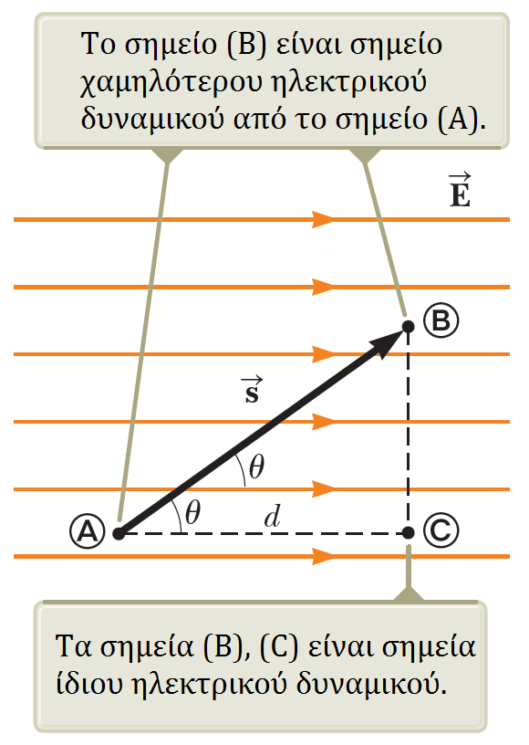
Ηλεκτρικό Δυναμικό
Διαφορά Δυναμικού
Ας γενικεύσουμε τώρα
Έστω ότι η μετατόπιση $\vec{s}$ από το (Α) στο (Β) ΔΕΝ είναι παράλληλη στις δυναμικές γραμμές
Τότε
$${ΔV}_{1}=−\int_{A}^{B}{\vec{E}∙d\vec{s}}=−\vec{E}∙\int_{A}^{B}{d\vec{s}}=−\vec{E}∙\vec{s}=−Es\cos\left(θ\right)=−Ed$$
Άρα για το σύστημα πεδίο-φορτίο
$$ΔU=−q\vec{E}∙\vec{s}=−qEd$$
Όμως είδαμε πριν ότι
$${ΔV}_{2}=−\int_{A}^{C}{\vec{E}∙d\vec{s}}=−\vec{E}∙\int_{A}^{C}{d\vec{s}}=−\vec{E}∙\vec{s}=−Ed$$
Συμπέρασμα: όλα τα σημεία που βρίσκονται σε επίπεδο κάθετο στο πεδίο έχουν ίδιο δυναμικό (ισοδυναμική επιφάνεια)

Slide 18
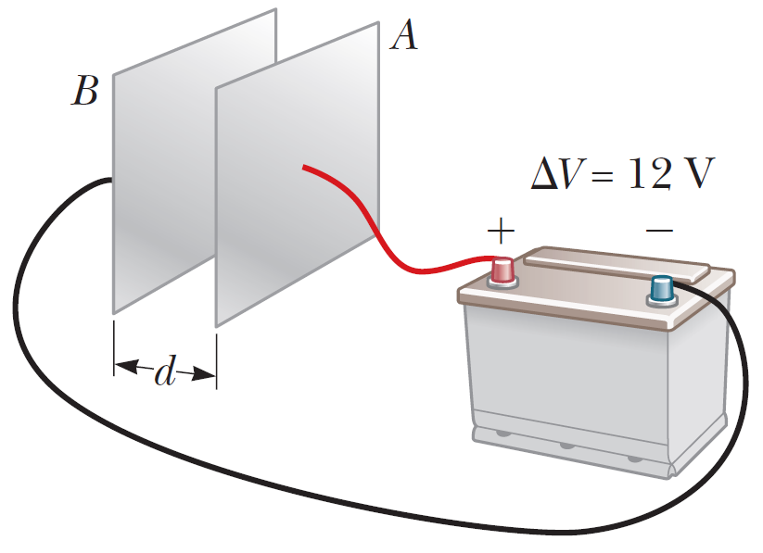
Ηλεκτρικό Δυναμικό
Διαφορά Δυναμικού
(μικρό) Παράδειγμα:
Ποιο το μέτρο του ηλεκτρικού πεδίου ανάμεσα στις πλάκες Α, Β, που απέχουν d=0.3 cm;
Απάντηση:
$$\left|ΔV\right|=Ed⇒Ε=\frac{|V_{B}−V_{A}|}{d}=4 ×{10}^{3}\frac{V}{m}$$

Slide 19
Τέλος Διάλεξης

